Slide 1
OtoMatome
聞いた話を、わかりやすく。

Slide 2
OtoMatomeは、生成AIを活用した 音声入力の要約・整理ができる ブラウザ上で動作するアプリケーション です。

Slide 3

背景と課題
音声を聞くより、 読んだ方がはやい

Slide 4
背景と課題
音声の中で
重要なところを知りたい

Slide 5
背景と課題
文字を書く、打つより、
音声にして読んだ方が手っ取り早い

Slide 6
背景と課題
話を聞きながら、まとめたい
パパっと考えを記録して、見えるようにしたい

Slide 7
解決策
・ 音声入力を表示し、 目的に合った要約を表示する
アプリ概要
・ 音声入力、入力内容表示
・ 要約の型を選び、その型に合わせて要約

Slide 8










システム構成
三段階
フロントエンド : Vue.js
バックエンド : Flask
言語モデルの動作基盤: Ollama
各段階の接続はHTTPを使ったAPI
Notes:
システム構成です。
サンプルアプリの構成を引き継ぎ、Vue.js, PythonのFlask, Ollamaの3段階になっています。
それぞれHTTPで通信し、APIを表面に持って接続します。
これを図にすると…

Slide 9
システム構成
フロントエンド Vue.js
バックエンド Flask
Ollama
音声データ
/api/transcribe [文字起こし]
/api/generate [文章生成] (言語モデル)
UI：録音・ 要約・履歴
要約の リクエスト
文章生成 リクエスト
/api/summarize [要約]
モデル一覧取得
/api/tags [モデル一覧]
/api/models [モデル一覧]
モデル一覧の リクエスト
Notes:
このような図になります。
ごちゃごちゃしていてわかりづらいですが、重要なのは…

Slide 10
システム構成
段階ごとに分離している👍
フロントエンド Vue.js
バックエンド Flask
Ollama
音声データ
/api/transcribe [文字起こし]
/api/generate [文章生成] (言語モデル)
UI：録音・ 要約・履歴
要約の リクエスト
文章生成 リクエスト
/api/summarize [要約]
モデル一覧取得
/api/tags [モデル一覧]
/api/models [モデル一覧]
モデル一覧の リクエスト
Notes:
各段階が分離していることです。
この場合であればフロントエンドからOllamaに触れるべきではありませんし、逆も然りです。
この構成にすることでバックエンドがOllamaを抽象化してくれます。
フロントエンドからすると、AIを動かしているサービスがOllamaだろうがつよつよクラウドサーバだろうが気にしなくてよくなります。

Slide 11
実演
文字起こし
音声ファイルの文字起こし
要約
Notes:
- VSCodeで開いている画面を用意しておく
左側のメニューは閉じておく
下にOllamaの状態を表示しておく
履歴とAbout機能についてはメインの機能ではないため触れない

Slide 12
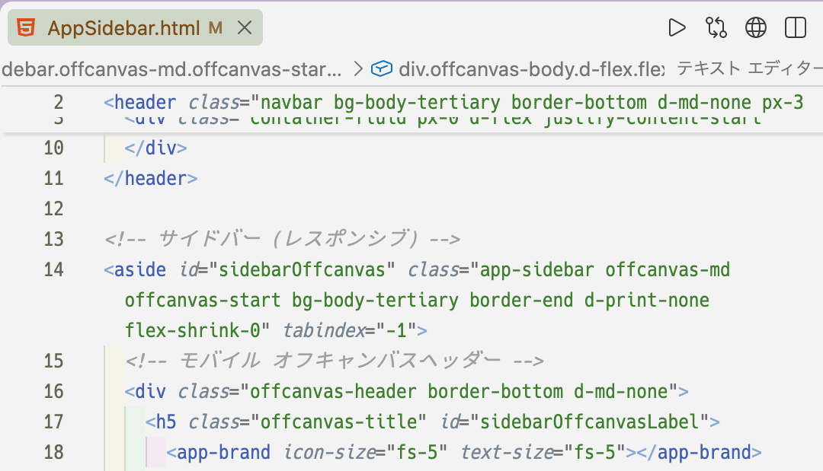
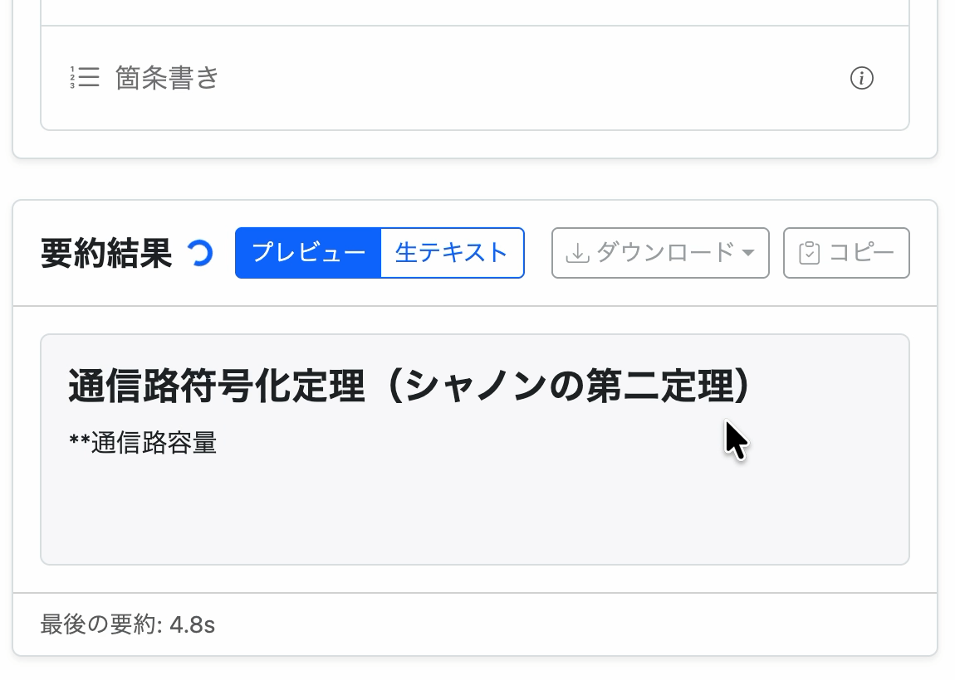
技術的な工夫（フロントエンド）
ライブラリの機能を積極的に使った
巨人の肩に乗る
Bootstrapを使ってUIを構成した
結果、レスポンシブ対応になった
要約結果を随時表示した
「待たされてる感」を軽減
Notes:
フロントエンドの技術的な工夫点は、主に2つです。巨人の肩に乗ることとUXですね。
特にUIを作る際はUIライブラリ（あるいはフロントエンドツールキット）の機能に全力で乗っかり、できるだけ自分で書かないようにしました。
これにより、賢人たちが各種ブラウザ・環境の差異を抽象化してくれ、結果レスポンシブにも対応できました。
UXの面では、やはりLLMの生成時間の「待たされている感じ」を、随時結果を表示することである程度軽減できたものと思います。

Slide 13
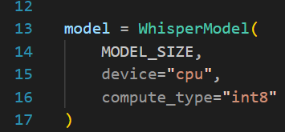
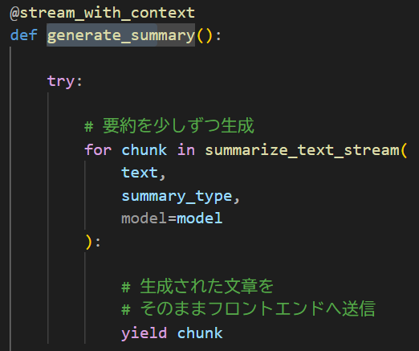
技術的な工夫（バックエンド）
➀ transcription.py
特別なGPU環境を必要とせず、 一般的なPCでも音声認識を実行できるようにした→➀
音声データや文字起こし内容を外部APIへ送信せず、 ローカルLLMで要約処理を完結させた →ollama.py
LLMの生成結果をストリーミングで返すことで、 ユーザーが要約をリアルタイムに確認できるようにした
↓
summarization.py app.py
←app.py

Slide 14
今後の展望
ユーザ独自の要約スタイルの追加
要約履歴のフォルダ分け・整理
要約スタイル情報がフロント/バックに分散しているのを解消
要約プロンプトの改良
入力から日付や場所を抽出してカレンダー(.ics)の作成
要約履歴等を、DBを使ってサーバサイドで永続化

Slide 15
まとめ
言語モデルは自然言語処理が非常に容易にできる
文字起こしのように文章中の一部が誤っていても、言語モデルを使えば実用可能な結果が得られる
待ち時間には画面上の変化を起こすとUXが良くなる

Slide 16
Q&A
Q. どんな言語モデルを使えば良いか →A. 3B 4bit量子化 以上のモデルを推奨します（Gemma4:e2b等）
Q. どんな利用シーンを想定するのか
→A. スマホの録音機能等で思いつきや会話を録音し、このアプリで内容をまとめるなどです。突然の思いつきも、思いついた順に発話するだけで内容はAIがまとめてくれます。
Q. アプリを動かしてみたい →A. Gitリポジトリのreadme.mdを参照してください。
Q. どのブラウザで使えるのか
→A. Google Chrome 148, Firefox 155, Safari 26.6.2 で主要機能が動作しました

